Slide 1
GLIFOSATO
Um caminho para as doenças modernas ?
José Luiz Moreira Garcia, Eng. Agr., M.Sc.
Bioquímica e Fisiologia de Plantas.
Produtor Orgânico e Consultor

Slide 2
"Existem três coisas que não podem ser escondidas por muito tempo:
O Sol, a Lua e a Verdade”
Buda

Slide 3
Porque estudar os efeitos do Glifosato ?
É o agrotóxico mais usado no mundo
Supostamente inofensivo e não rotineiramente analisado
Intimamente ligado aos cultivos transgênicos
Pode ser usado como ”sonda” para estudar as doenças modernas
Evidências dos seus efeitos negativos continuam se avolumando e não podem mais ser ignorados

Slide 4
Problemas nas Ciências Biológicas
Conhecimentos extremamente compartimentalizados e estanques
Ciências Distorcidas e Verdade Distorcida – ex : Monsanto
Modismos Científicos – ex: Transgenia
Negócio e $$ em primeiro lugar - Ex. Agronegócio
Conceitos supostamente científicos são usados para manipulação da verdade.
Autoridades constituidas são usadas para validar tecnologias escusas
Títulofilia x Ditadura Científica – ex: Prof. Dr., PosDoc
Desconhecimento das verdadeiras ciências - Física e Matemática.

Slide 5
O Agrotóxico mais usado no Mundo *
O seu uso aumentou 50 vezes nos Estados Unidos desde a introdução de lavouras transgênicas resistentes ao Glifosato (RR) em 1996.
Hoje em dia, 50 vezes mais glifosato é permitido pelo EPA em milho (grão) do que em 1996.
Metade dos campos agrícolas dos EUA tem ”mato ” que é resistente ao Glifosato. O Brasil segue a mesma tendência.
As novas variedades transgênicas oferecem dupla resistência ao glifosato e ao 2,4-D ( Agente Laranja ) → Enlist Duo
* “Glyphosate Now the Most-Used Agricultural Chemical Ever” Douglas Main, Feb 2, 2016 Newsweek

Slide 6
Glifosato no Meio Ambiente
Uso Anual = 450 milhões de toneladas
Superfície Terrestre = 510.000.000 Km2
Valor adicionado p/ cada m2 = 0,882 gramas por m2/ano
Valor para cada Km2 de área agrícola = 9.57 ton/Km2/ano
Valor para cada m2 de solo agrícola = 9.57 gramas por m2/ano
Densidade do Glifosato - 0,5 + ou - 0.1
Cada vagão ferroviario = 25 tons, logo 18 milhões de vagões. Cada vagão 12 m, logo 216 milhões de metros ou 216.000 km. Perímetro da Terra = 40.000 km, logo uma composição ferroviaria com 18 milhões de vagões, que daria para dar a volta na Terra 5,4 vezes, todos os anos.
Garcia, J.L.M. , 2017

Slide 7
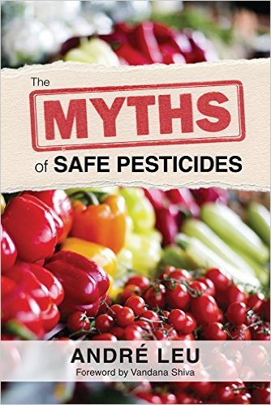
O mito dos agroquímicos seguros
” São rigorosamente testados ”
” Quantidade usada é muito pouca ”
” São Biodegradáveis”
” São regulados por autoridades sérias e de confiança”
” Agrotóxicos são essenciais a produção de alimentos”

Slide 8
Estudos toxicológicos com OGM não tem valor algum
”Ao que tudo indica, muitos dos ”estudos de segurança” que sustentam a crença de que os alimentos GM seriam seguros, são fundamentalmente falhos.
É difícil de acreditar que tal nível de incompetência existiu dentro da comunidade científica por tantos anos e, é muito mais plausível crer que tenha havido uma cínica concordância com a fraude científica, destinada a alcançar os resultados desejados”
http://gmfreecymru.org.uk/news/Press_Notice17June2015.html

Slide 9
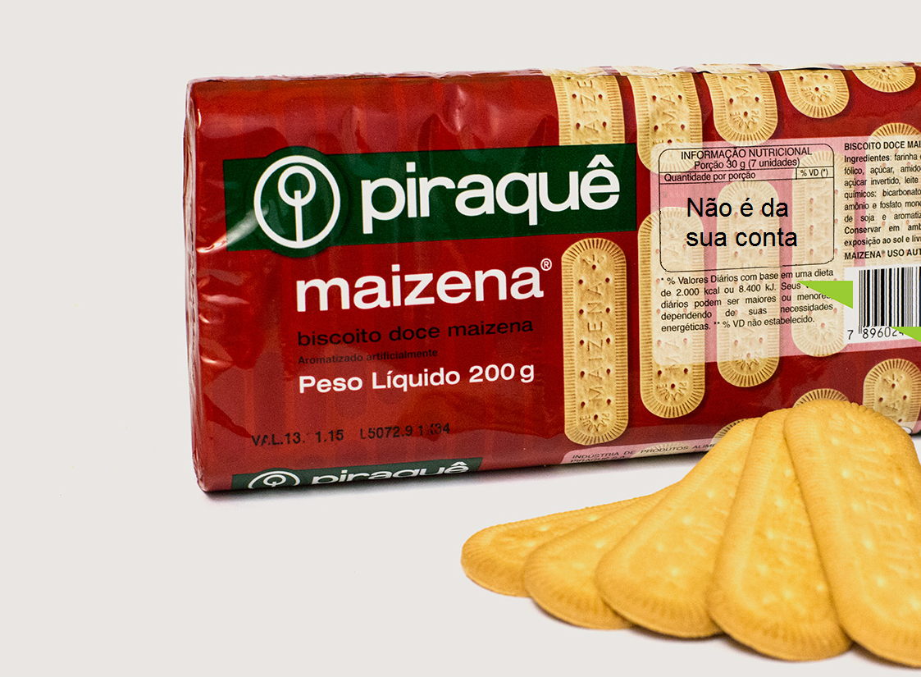
Como as empresas gostariam que fosse
Garcia, J.L.M. 2017

Slide 10
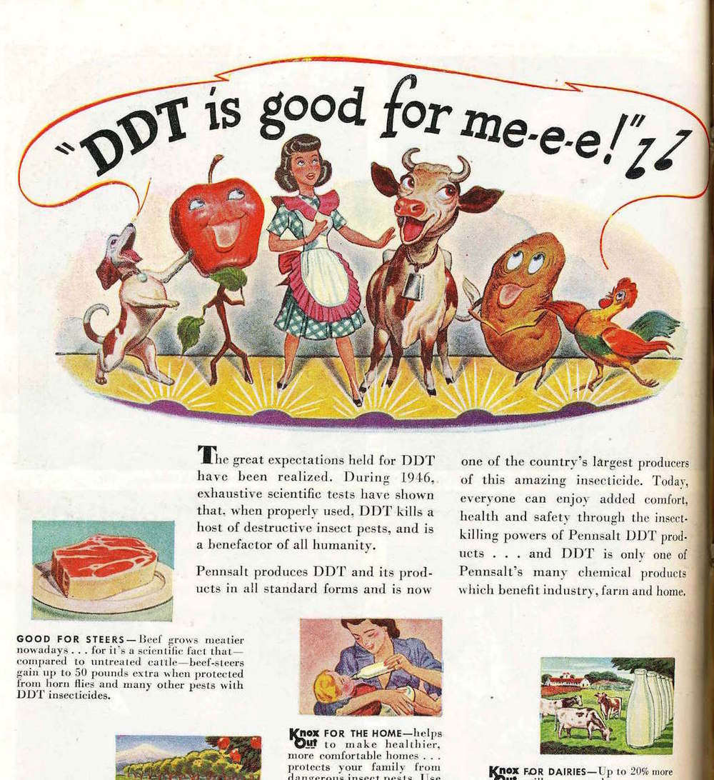
O tempo passa mas as táticas continuam as mesmas

Slide 11
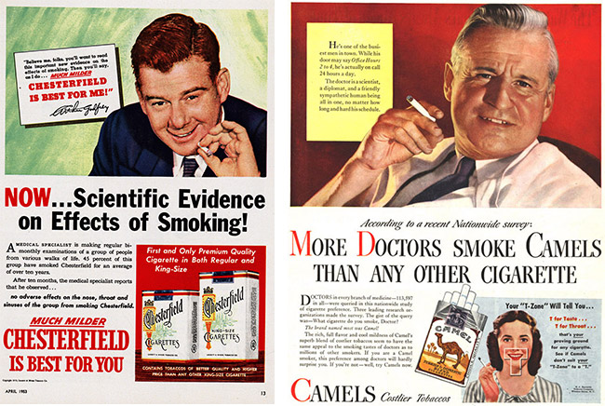
O Tempo passa mas a tática continua a mesma

Slide 12
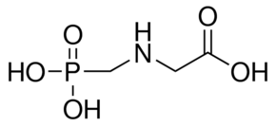
O que é Glifosato ? N-(FosfonoMetil) Glicina
É um organofosforado.
Não seletivo. Mata a todas as plantas. Muito usado no ”Plantio Direto”.
Usado como dessecante para facilitar a colheita em trigo, feijão, soja, cana, etc
Lavouras transgênicas RR são resistentes e usam maiores quantidades.
Poderoso quelatizante. Patente da Stauffer Chemical. US Patent 3,160,632 A
Quelatiza e Bloqueia Mn, Fe, Zn, Cobre, Cobalto, Molibdênio.
Antibiótico. US Patent 7,771,736. Portanto, destrói microbioma intestinal.
Persistente. Meia vida no meio ambiente varia entre 1,5 a 22 anos.
De difícil degradação. Somente 14 genes foram identificados até agora, em bactérias do solo, com essa capacidade específica.
Resíduos estão presentes no solo, água, alimentos, urina, sangue e leite materno.
Intimamente ligado ao cultivo de variedades transgênicas do tipo RR.
Inibe a síntese de Triptofano, Fenilalanina e Tirosina. US Patent 3,799,758 (A)
Garcia, J.L.M. 2017

Slide 13
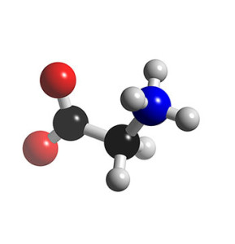
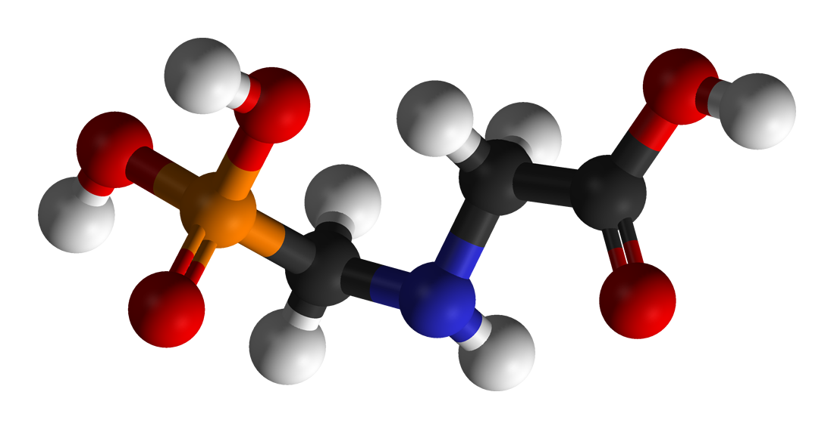
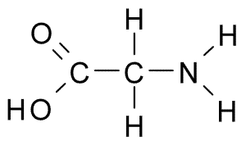
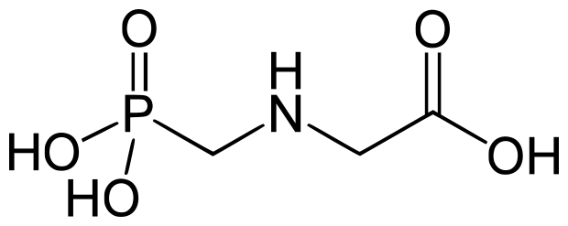
Amino Acido Fake Análogo da Glicina que se incorpora as proteínas
GLICINA
GLIFOSATO

Slide 14
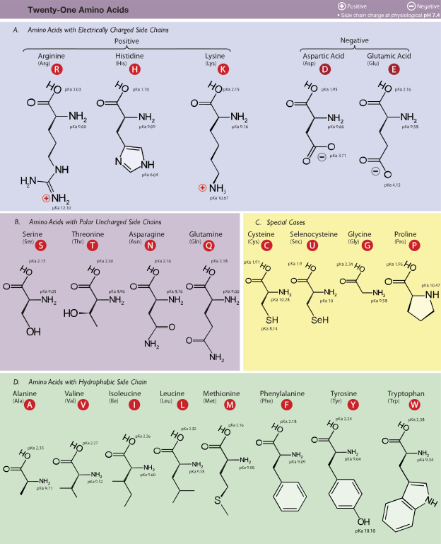
Os 21 Amino Ácidos

Slide 15
O Glifosato é tóxico ?
Monsanto argumenta que o Glifosato é inofensivo aos seres humanos e aos animais porque as nossas células não tem a rota bioquímica do Shikimato a qual é inibida pelo herbicida e supostamente seria o que mataria as plantas.
Entretanto, as nossas bactérias intestinais possuem essa rota e são importantes para o fornecimento de amino ácidos essenciais, vitaminas, neurotransmissores, entre outras substancias. Além do mais Glifosato é antibiótico patenteado.
Outros ingredientes no Round-Up aumentam ainda mais a sua toxicidade, do que anteriormente imaginado, por serem tóxicos por si próprios.
Efeitos insidiosos do glifosato acumulam com o tempo.
A maioria dos estudos são de curta duração e não avaliam toxicidade crônica.
Ultimas pesquisas dão conta da toxicidade a exposição a doses ultra baixas que correspondem a contaminação ambiental.
Poderoso quelatizante que bloqueia e torna indisponíveis vários minerais ( co-fatores enzimáticos) vitais para o metabolismo humano, animal e vegetal.
After Garcia, J.L.M. 2017

Slide 16
Alegações de segurança do GLIFOSATO questionáveis *
” É voz corrente que o Glifosato (Round-Up) está entre os agrotóxicos mais seguros …………… apesar de sua reputação de segurança, o Round-Up foi, de longe, o mais tóxico entre todos os herbicidas e inseticidas testados. Essa inconsistência entre os fatos científicos e as alegações industriais pode ser atribuida a enormes interesses econômicos, que falsificaram riscos à saúde e atrasaram decisões políticas ”.
*R. Mesnage et al., Biomed Research International, Volume 2014 (2014),
Article ID 179691

Slide 17
Dados sobre a nossa exposição ao GLIFOSATO
Existem poucos dados infelizmente.
Nos EUA, a iniciativa da ONG ”Moms Across America ” que testou sangue, urina e leite materno, foi pioneira *
Leite Materno teve níveis que variaram entre 76 ug/l a 166 ug/l e que são 760 a 1600 vezes maior do que a Legislação Européia para Agua Potável permite.
Testes americanos em Urina demonstram que os níveis de Glifosato estão 10 vezes maiores do que os níveis na Europa.
Definitivamente a Monsanto está errada sobre a bioacumulação.
Estudo norueguês demonstrou que Soja transgênica tinha em média 11,9 ppm de Glifosato comparado a zero em soja convencional ou orgânica.
Estudo de 2012 demonstrou que Milho transgênico tinha 13 ppm de Glifosato comparado a zero em milho não transgênico.
* Postado em Apr 6 2014 - 4:19am por Sustainable Pulse

Slide 18
Glifosato acumula em Soja Transgênica RR Estudo Norueguês *
Soja GM RR contém resíduos mais elevados de Glifosato e AMPA.
Soja oriunda de diferentes tipos de cultivo diferem na sua qualidade nutricional.
Soja Orgânica apresentou um perfil nutricional mais saudavel que outras sojas.
Soja Orgânica teve mais açucares, proteínas e Zinco, porém menos Fibra e Ômega 6.
Esse estudo rejeita a suposição de que a Soja Transgênica e ”substancialmente equivalente”a soja não transgênica.
*Bohn, T. et al (2014) Compositional Differences in Soybean on the Market, Food Chemistry 153: 207-215.

Slide 19
Soja Transgênica acumula Formaldeído e deprime a Glutationa *
Estudo demonstra definitivamente a falácia do argumento que foi usado para a aprovação das plantas transgênicas de equivalência com espécie convencional
Soja transgênica acumularia até 100 vezes mais Formaldeído do que a soja convencional em estudo in silico, enquanto provocaria a diminuição da Glutationa
Sistemas Biológicos Computacionais promissores conectam perturbações conhecidas em 5 biomoléculas a enzima CP4 EPSPS GM em Glycine max L. (soja)
Os resultados predizem um acumulo significativo de formaldeído com a concomitante redução da Glutationa em Soja transgênica.
* V. A. Shiva Ayyadurai & P. Deonikar, 2015. Do GMOs Accumulate Formaldehyde and Disrupt Molecular Systems Equilibria? Systems Biology May Provide Answers, Agricultural Sciences, 6, 630-662

Slide 20
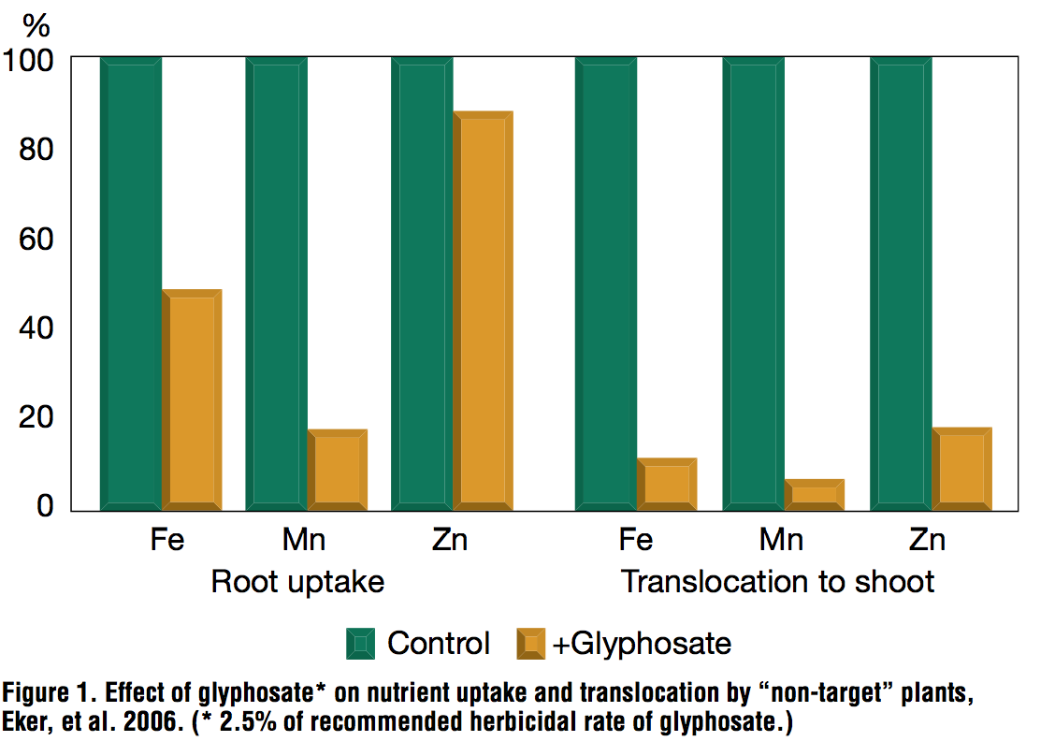
GLIFOSATO bloqueia Ferro, Manganês e Zinco em plantas *
*D Huber, What About Glyphosate-Induced Manganese Deficiency ?
Fluid Journal 2007: 20-22.

Slide 21
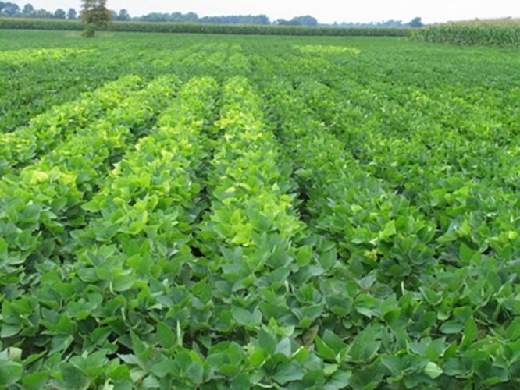
Sintoma típico de bloqueio de Ferro e Manganês em em soja transgênica resistente ao Glifosato
Garcia, J.L.M 2017

Slide 22
Deficiência severa de Manganês e Cobalto no soro de vacas em lactação *

Slide 23
Algumas conseqüências da deficiência de Manganês
Lactobacillus são extremamente dependentes do Manganês.
MnSOD protege a mitocôndria de danos oxidativos.
Manganês é essencial para desentoxicar o Glutamato que é uma neurotoxina.
A glândula Pituitária depende do Manganês para liberar o TSH.
Essencial para a síntese do Sulfato de Condroitina nos ossos.
Crianças Autistas tem níveis reduzidos de Mn no sangue.
Garcia, JLM 2017

Slide 24
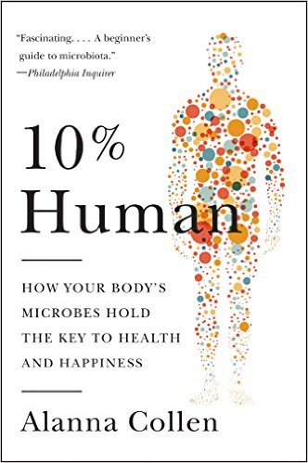
O Microbioma Humano é muito importante para a nossa saúde 9 Trilhões de Células e entre 4.000 e 18.000 espécies diferentes Todos elas possuem a rota do Shikimato que o Glifosato bloqueia.

Slide 25
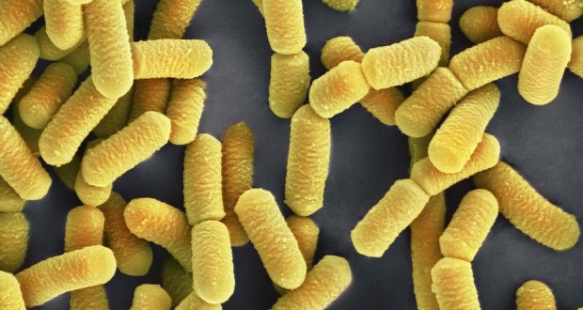
Lactobacillus dependem de Manganês !*
Várias bactérias láticas contém altos níveis intracelulares de Manganês.
Protegem contra espécies reativas de oxigênio particularmente superoxido.
Carência de Manganês suprime o crescimento desses organismos.
* FS Archibald and M-N Duong. Journal of Bacteriology Apr 1084, 1-8.

Slide 26
Mecanismos Neuro Endócrinos *
Lactobacillus sp. Produzem Acetilcolina e GABA (GamaAmino Butirato)
Bifidobacterium sp. Produzem GABA
Escherichia sp. Produzem Norepinefrina, Serotonina e Dopamina
Streptococcus sp. Produzem Serotonina
Enterococcus sp. Produzem Serotonina
Bacillus sp. Produzem Norepinefrina e Dopamina
* Cryan,JF et al (2012) Mind-Altering Microrganisms: The impact of the gut microbiome on brain and behaviour, Nat Ver Neurosci, 13: 701-702
Garcia, J.L.M. 2017

Slide 27

Baixo teor de Manganês na primeira dentição conectado ao Autismo*
Estudaram os teores de Chumbo, Mercúrio e
Manganês na porcelana de dentes de leite em 84 crianças.
Foi observada uma redução de 60% nos níveis de Manganês em crianças autistas.
Não houve diferença significativa nos teores de Chumbo e Mercurio entre todas as crianças
*MM Abdullah et al., J Autism Dev Disord. 2012 Jun;42(6):929-36.

Slide 28
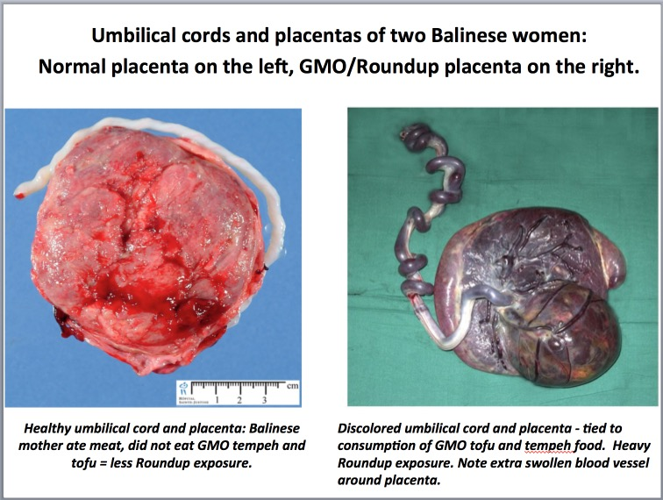
Glifosato em Tofu e Tempeh
Fonte : www.tonu.org￼

Slide 29
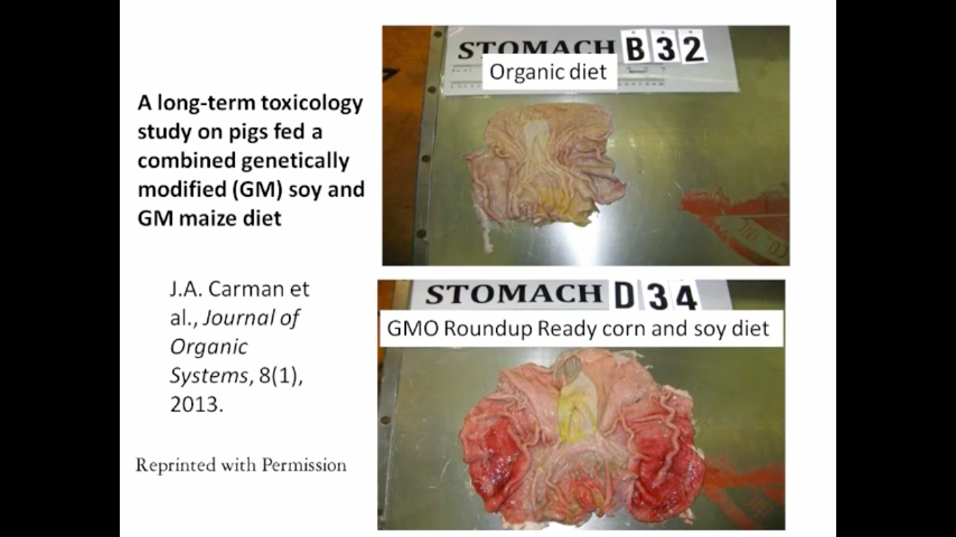
Estudo toxicológico de longa duração em porcos alimentados com dieta de Milho e Soja Transgênicas

Slide 30
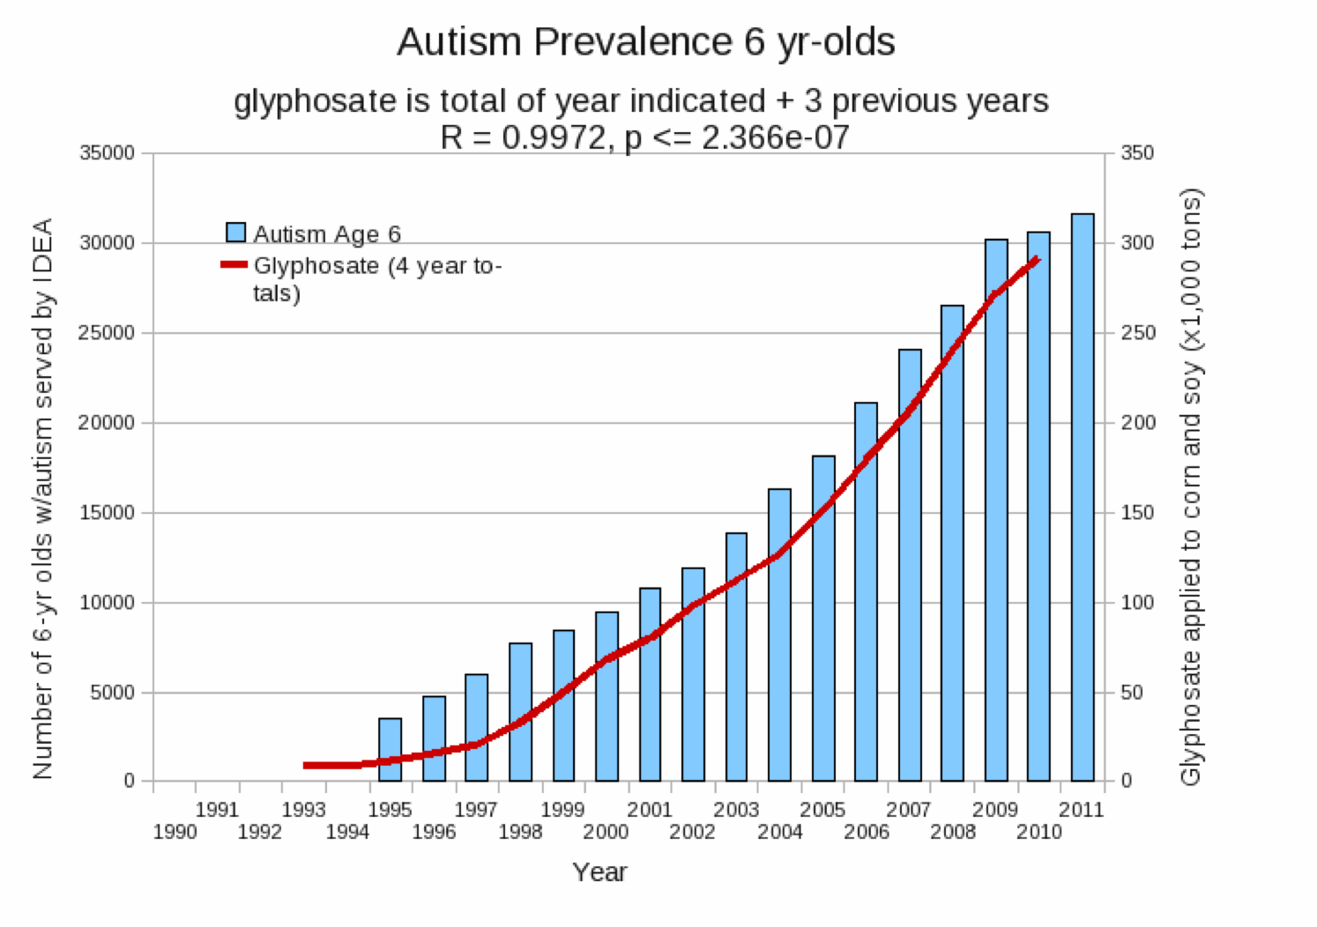
Glifosato e Autismo*
* Seneff et al., Agricultural Sciences, 2015, 6, 42-70, Figura 15

Slide 31
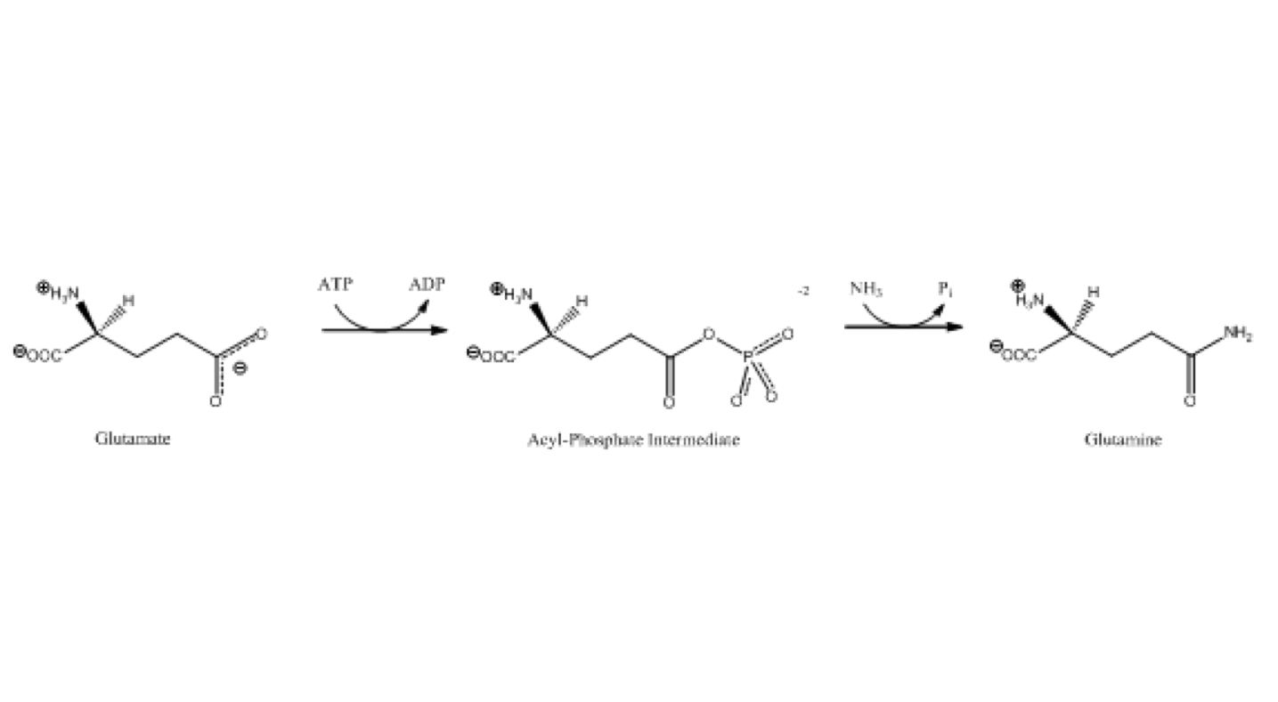
A conversão do Glutamato em Glutamina depende do Manganês !
- Toxicidade ao Glutamato e a amônia no cérebro poderá advir da insuficiência de manganês
After Samsel & Seneff

Slide 32
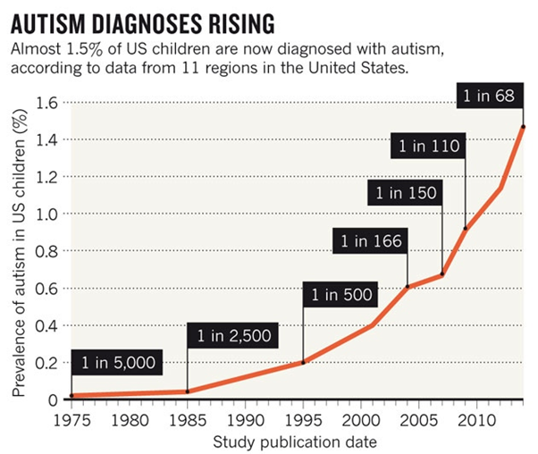
Autismo – Uma tendência amedrontadora*
*K. Weintraub, Nature 479, Nov. 3 2011, 22-24.

Slide 33
Glifosato e Autismo Alguns mecanismos biológicos
Perturbação do Microbioma intestinal ( 1 ) Crianças com Autismo sofrem de várias dificuldades digestivas.
Quelatização Mineral (especialmente Manganês) ( 2 ) A deficiência de Manganês provoca função mitocondrial prejudicada e toxicidade ao Glutamato no cérebro.
Metabolismo do Sulfato perturbado, Deficiência de Glutationa e rotas bioquímicas de Metilação prejudicadas ( 1 )
Inibição da liberação de TSH pela pituitária --> Hipotireoidismo ( 3 ) Gestantes com hipotireoidismo tem um risco 4 X maior de Autismo no feto.
1.Samsel and Seneff, Entropy 2013;15(4):1416-1463.
2. Samsel and Seneff, Surg Neurol Int. 2015;6:45.
3. Beecham and Seneff, Journal of Autism 2016;3:1

Slide 34
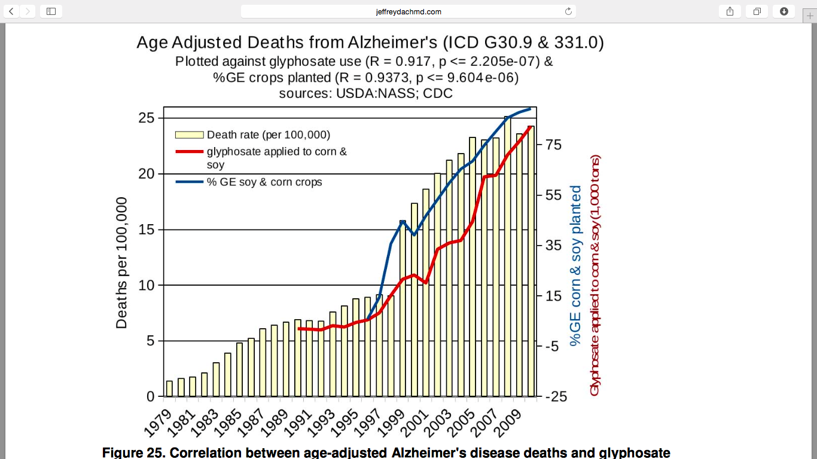
Glifosato e Alzheimer
Jeffrey Dach, MD www.jefferydachmd.com

Slide 35
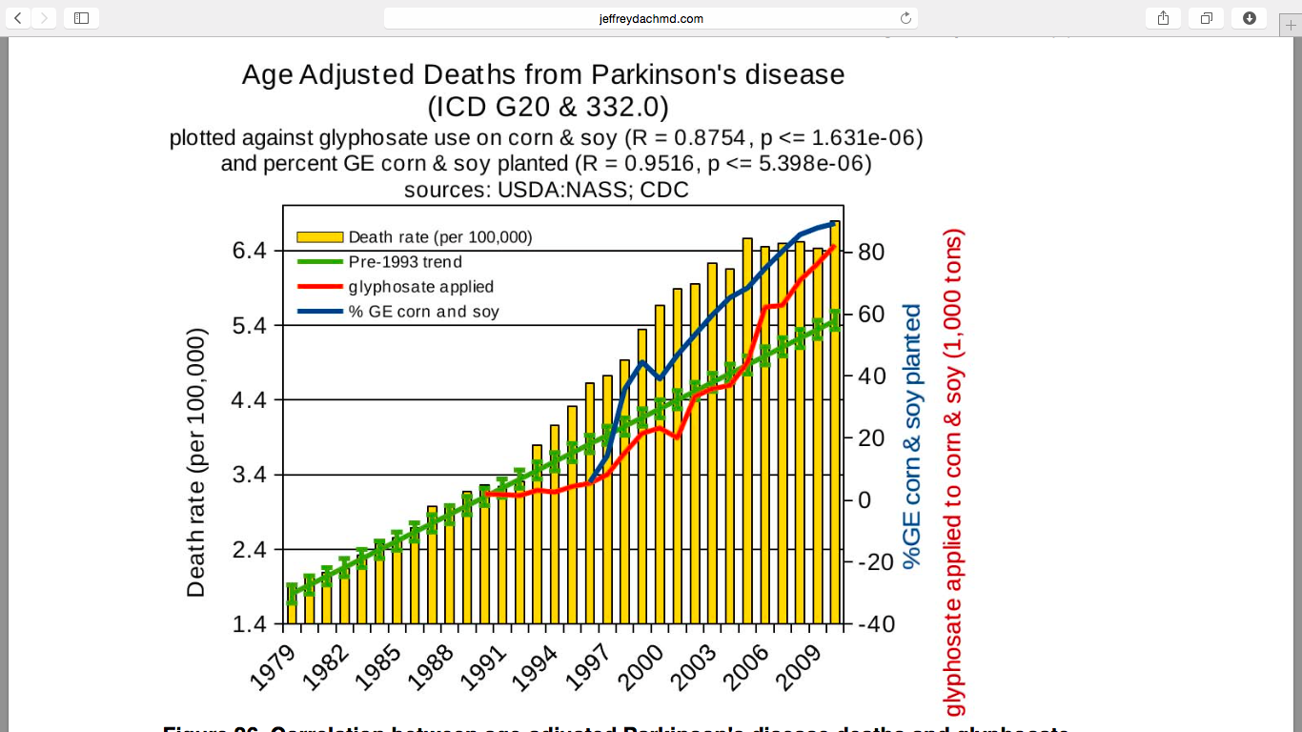
Glifosato e Parkinson

Slide 36
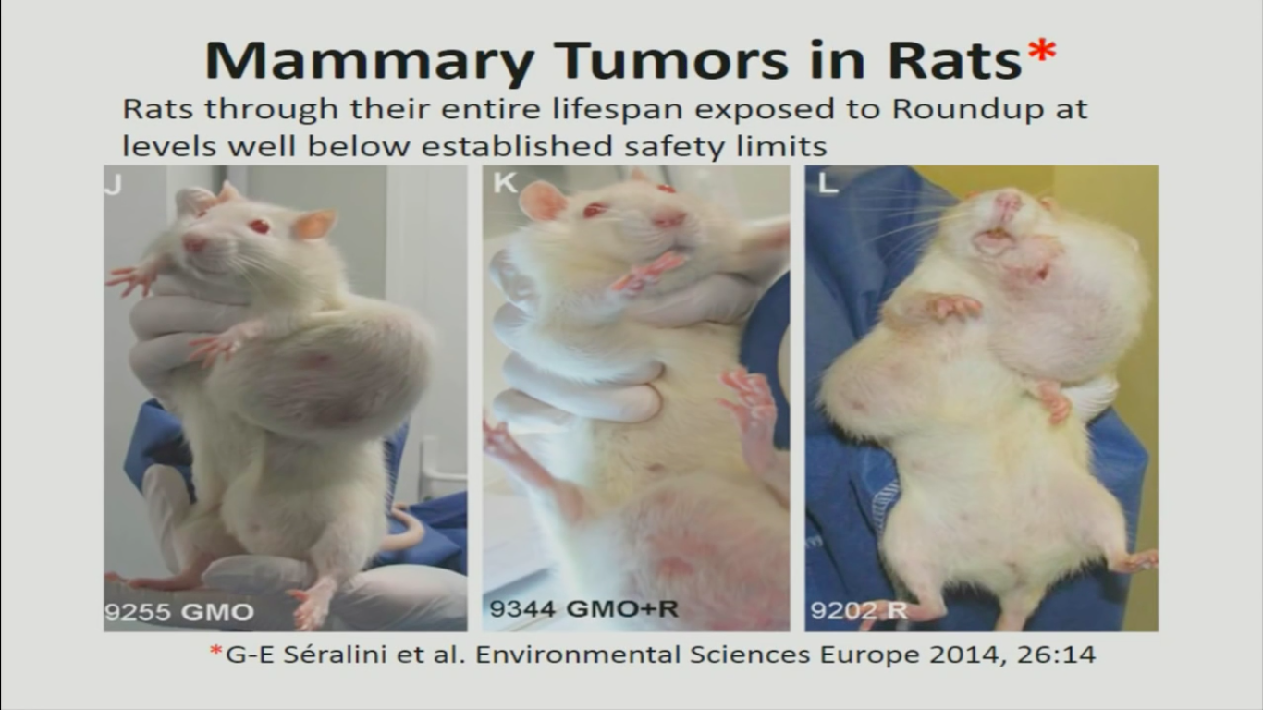
Glifosato e Câncer

Slide 37
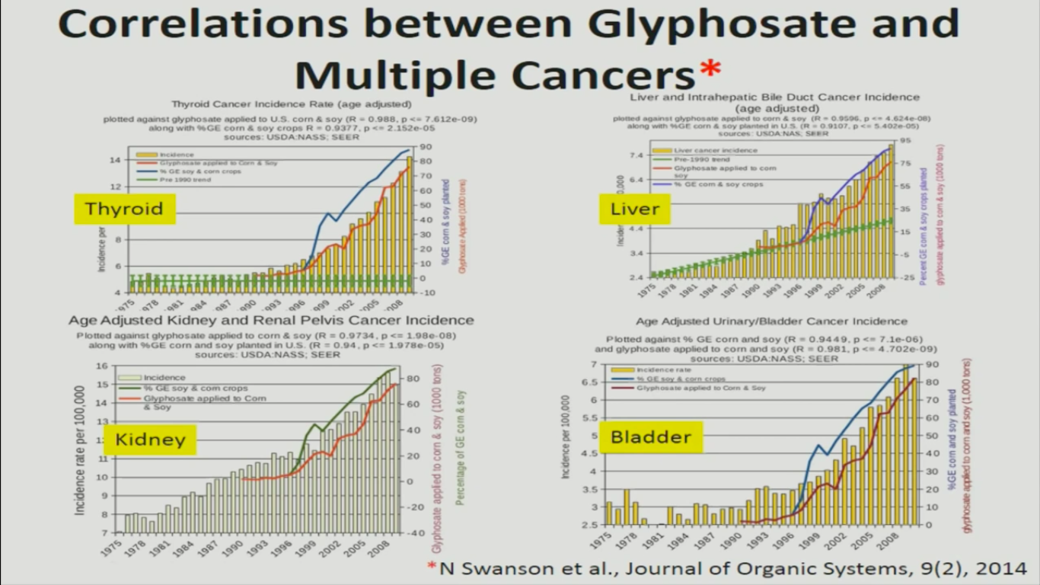
Correlações entre Glifosato e Varios tipos de Cancer

Slide 38
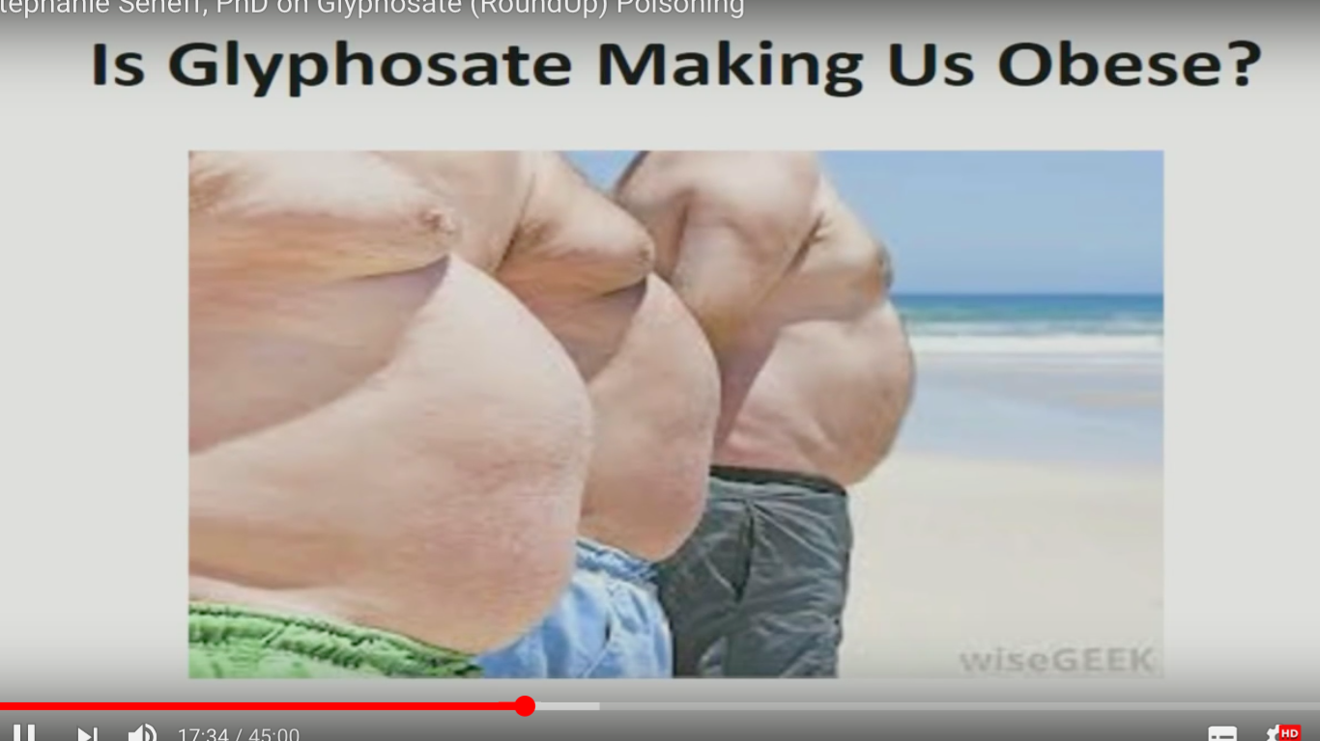
O Glifosato estaria nos tornando obesos ? *
* Seneff, S.PhD , On Glyphosate ( Round-Up) Poisoning

Slide 39
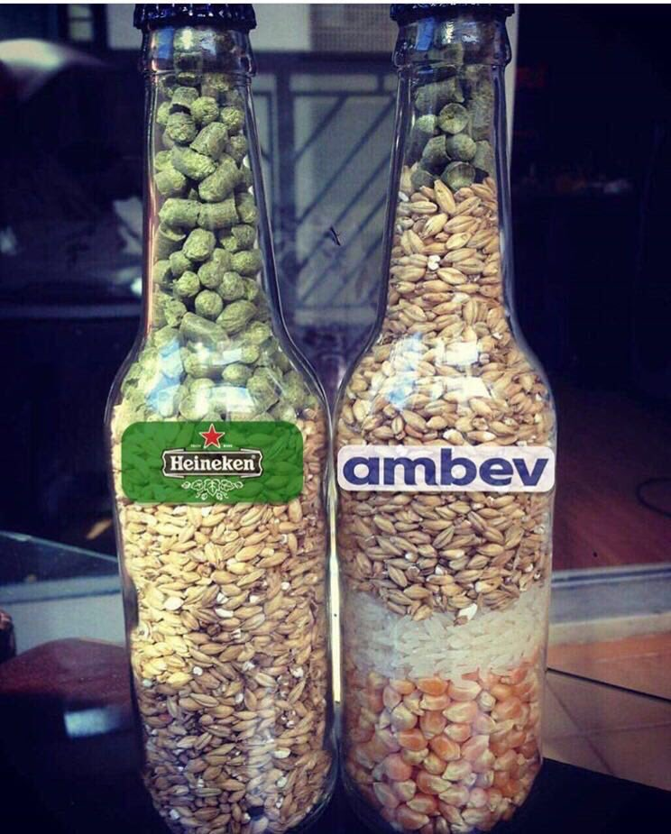
GLIFOSATO na CERVEJA
Garcia, J.L.M. 2017

Slide 40
Mortes devido a Obesidade

Slide 41
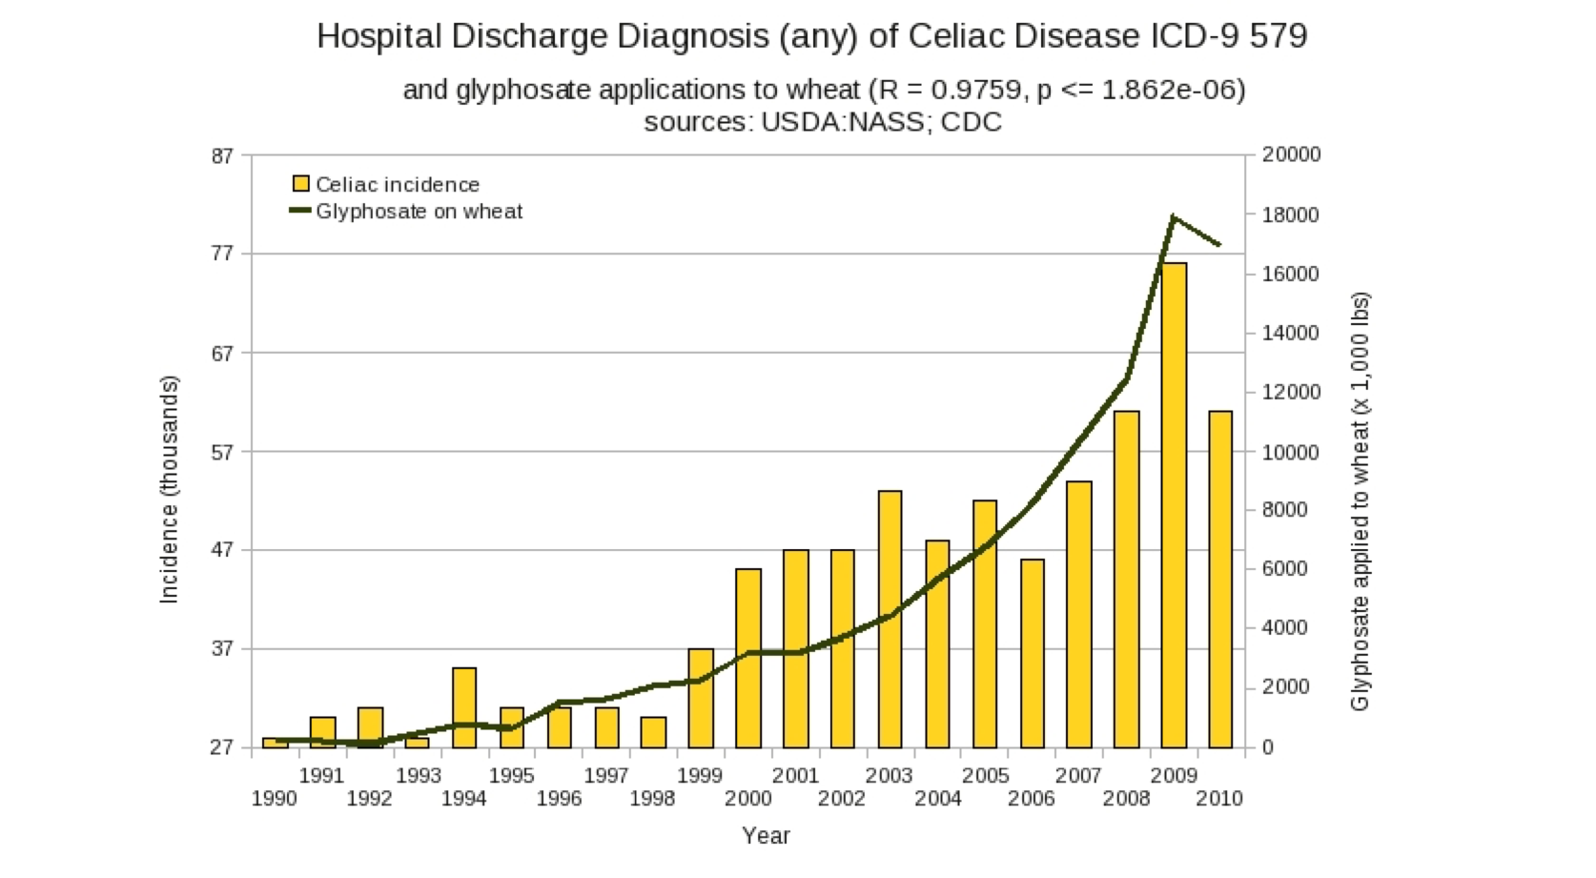
Glifosato e Doença Celiaca
After Seneff, S. PhD

Slide 42
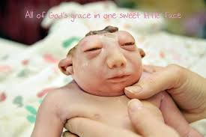

Glifosato e Anencefalia *
Condados de Yakima, Benton e Franklin no estado de Washington, USA, tem um maior numero ( 8x ) de crianças afetadas pela anencefalia.
75 Agrotóxicos foram analisados no estudo de contaminação devido ao ambiente agrícola. 47 (63%) desses foram detectados. Glifosato usado em altas doses não foi analisado.
Solução de Glifosato a 5% foi usada pesadamente ao redor dos canais de irrigação para controle de matos resistentes. Rodeo (Glifosato) foi o herbicida recomendado devido a sua ”baixa toxicidade”.
* Barbara H. Petersen, Farm Wars, http://farmwars.info/?p=11137

Slide 43
”Nós não precisamos de novas leis, nós não precisamos de novas pesquisas, nós apenas precisamos de uma nova consciência.
Tudo o que é preciso é que algumas pessoas chave ou um número suficiente de pessoas em geral aprendam os fatos básicos.
E, quando isso acontecer, como está fadado a acontecer, essa aventura transgenética aversa aos fatos, terminará”
Steve Drunker em
”Altered Genes, Twisted Truths”

Slide 44
”Numa época de desinformação universal, dizer a verdade é um ato revolucionário”
George Orwell
”Aqueles que tem o privilégio de saber, tem o dever de agir ”
Albert Einstein

Slide 45
Contato
José Luiz M. Garcia
Instituto de Agricultura Biológica
www.institutodeagriculturabiologica.org
011 97364.1716
011 3892.2460

